Slide 1

Доклад
о результатах осуществления деятельности департамента государственного строительного надзора
комитета государственного строительного надзора
и государственной экспертизы Ленинградской области
регионального государственного
строительного надзора
в 2023 году и планах работы на 2024 год

Slide 2
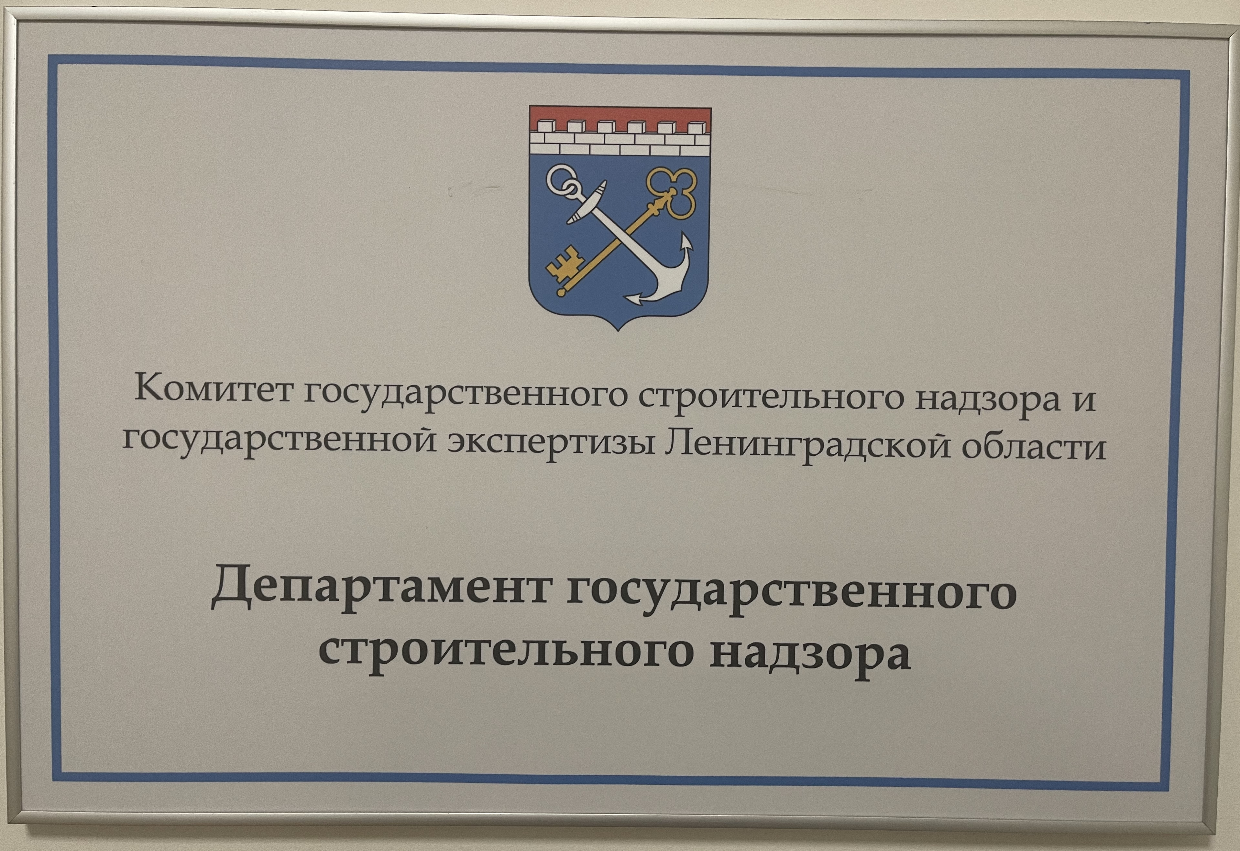

Slide 3
Комитет государственного строительного надзора и государственной экспертизы Ленинградской области
839
-5,5%
793
Количество объектов, в отношении которых осуществлялся региональный государственный строительный надзор

Slide 4
Комитет государственного строительного надзора и государственной экспертизы Ленинградской области
Всего: 793 объекта

Slide 5
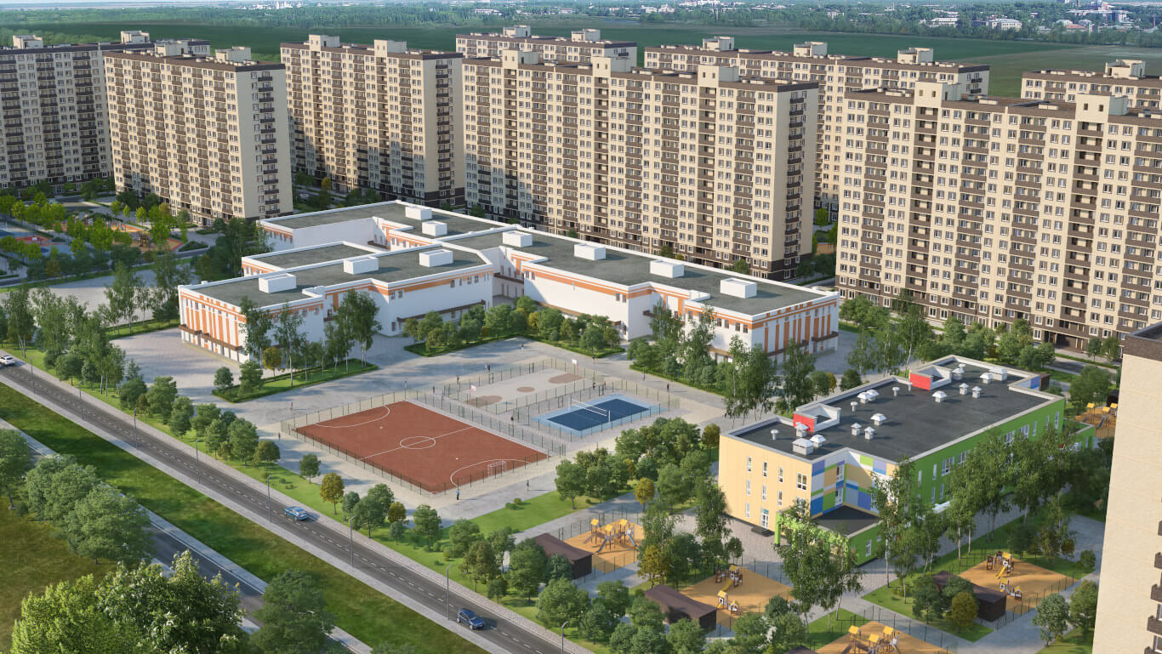

Slide 6
Комитет государственного строительного надзора и государственной экспертизы Ленинградской области
Количество выданных заключений о соответствии в период с 2019 по 2023 гг.
2023 год | 2022 год | 2021 год | 2020 год | 2019 год
164 | 151 | 128 | 147 | 138
Количество выданных Решений об отказе в выдаче заключений о соответствии в период с 2019 по 2023 гг.
2023 год | 2022 год | 2021 год | 2020 год | 2019 год
90 | 58 | 1 | 8 | 4

Slide 7
Комитет государственного строительного надзора и государственной экспертизы Ленинградской области
Количество выданных актов проверок по результатам проведенных проверок за период с 2019 по 2023 гг.
2023 год | 2022 год | 2021 год | 2020 год | 2019 год
740 | 704 | 982 | 854 | 1137

Slide 8
Комитет государственного строительного надзора и государственной экспертизы Ленинградской области
Количество предписаний об устранении нарушений за период с 2019 по 2023 гг.
2023 год | 2022 год | 2021 год | 2020 год | 2019 год
268 | 160 | 601 | 479 | 753

Slide 9
Комитет государственного строительного надзора и государственной экспертизы Ленинградской области
Количество уведомлений о выявлении самовольных построек за период с 2019 по 2023 гг.
2023 год | 2022 год | 2021 год | 2020 год | 2019 год
0 | 1 | 7 | 13 | 11

Slide 10
Комитет государственного строительного надзора и государственной экспертизы Ленинградской области
Количество предостережений о недопустимости нарушения обязательных требований за период с 2019 по 2023 гг.
2023 год | 2022 год | 2021 год | 2020 год | 2019 год
59 | 63 | 35 | 33 | 0

Slide 11
Комитет государственного строительного надзора и государственной экспертизы Ленинградской области
Консультирование представителей юридических лиц по вопросам соблюдения обязательных требований | 69
Консультирование представителей юридических лиц и других лиц о порядке осуществления регионального государственного строительного надзора о порядке обжалования действий / бездействий должностных лиц комитета | 668
Профилактические визиты на основании поступивши в Комитет извещений о начале строительства, реконструкции объектов капитального строительства | 55

Slide 12
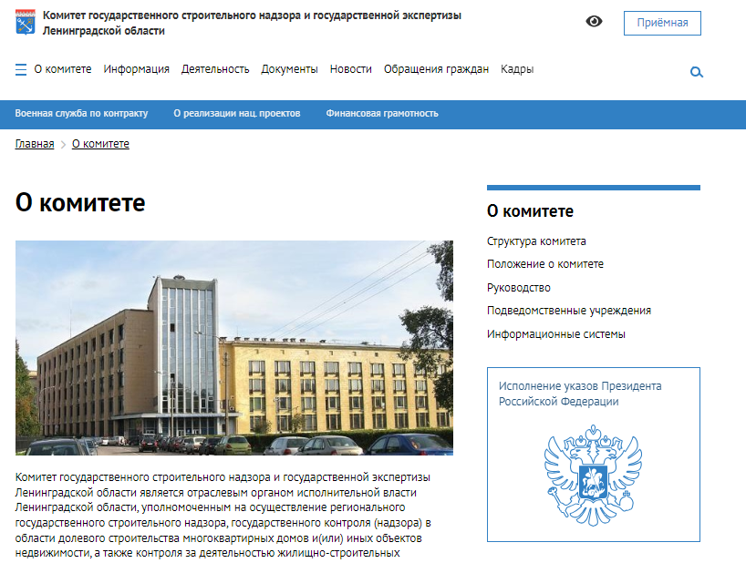
Комитет государственного строительного надзора и государственной экспертизы Ленинградской области

Slide 13

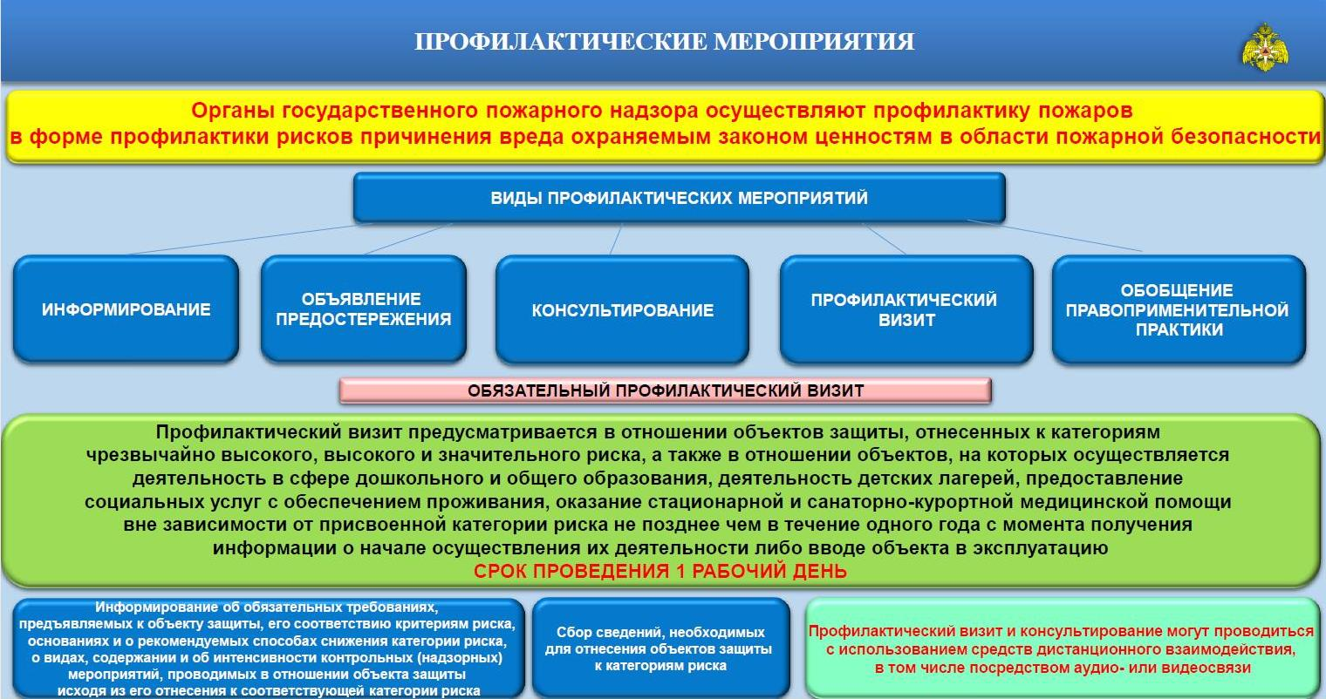
Комитет государственного строительного надзора и государственной экспертизы Ленинградской области

Slide 14

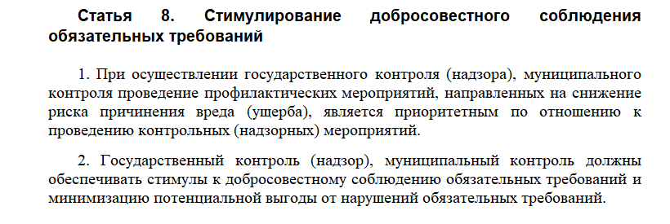
Комитет государственного строительного надзора и государственной экспертизы Ленинградской области

Slide 15
Комитет государственного строительного надзора и государственной экспертизы Ленинградской области
Планируемое количество выданных заключений о соответствии в 2024 году

Slide 16
Комитет государственного строительного надзора и государственной экспертизы Ленинградской области
Благодарю за внимание

